Slide 1

嵌入式影像處理 HW_2
C108112135 劉益志

Slide 2
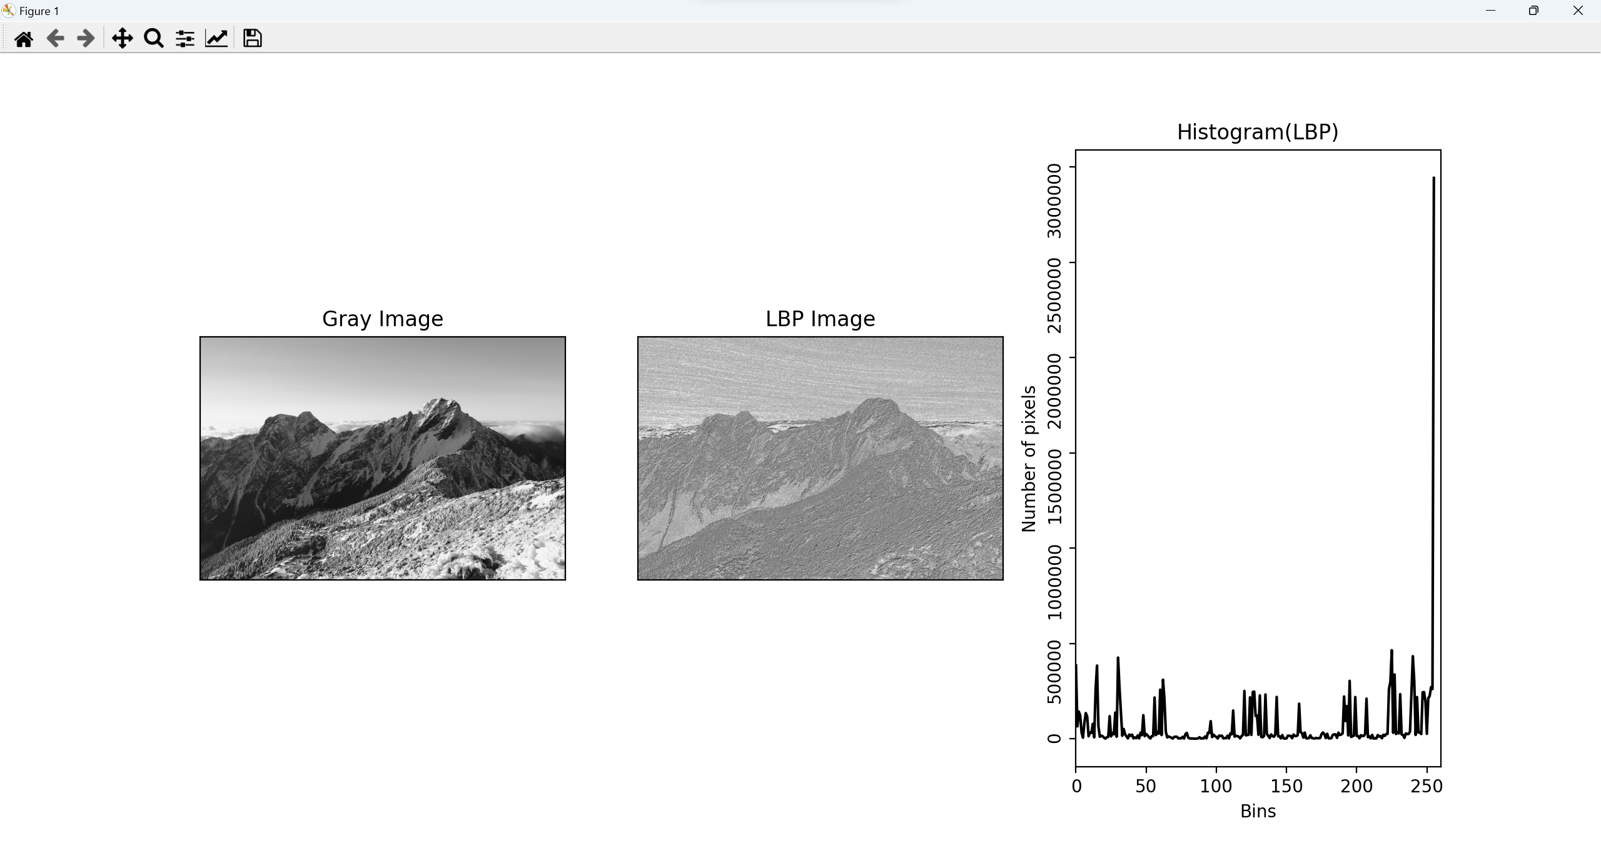
題目:LBP_影像處理
原始圖片大小：5184 x 3456 像素
對整張圖做LBP直方圖

Slide 3
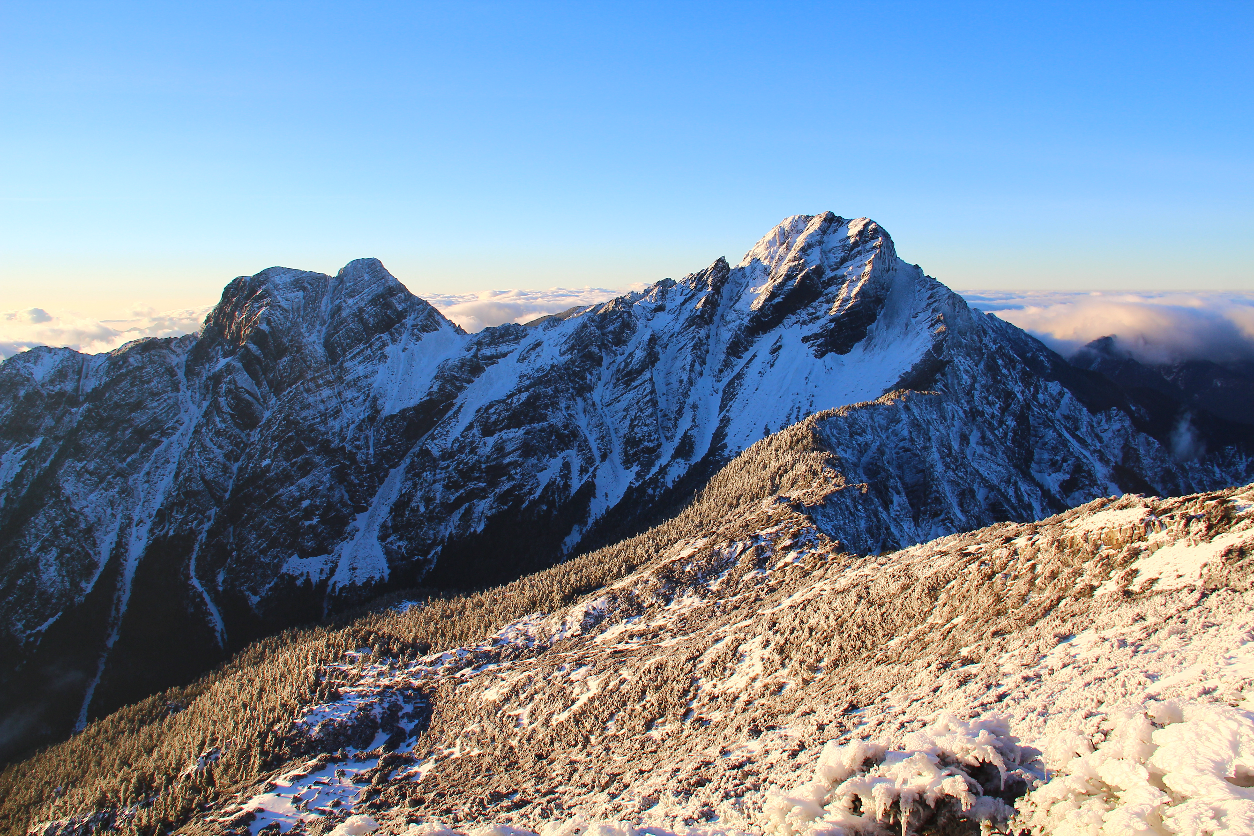
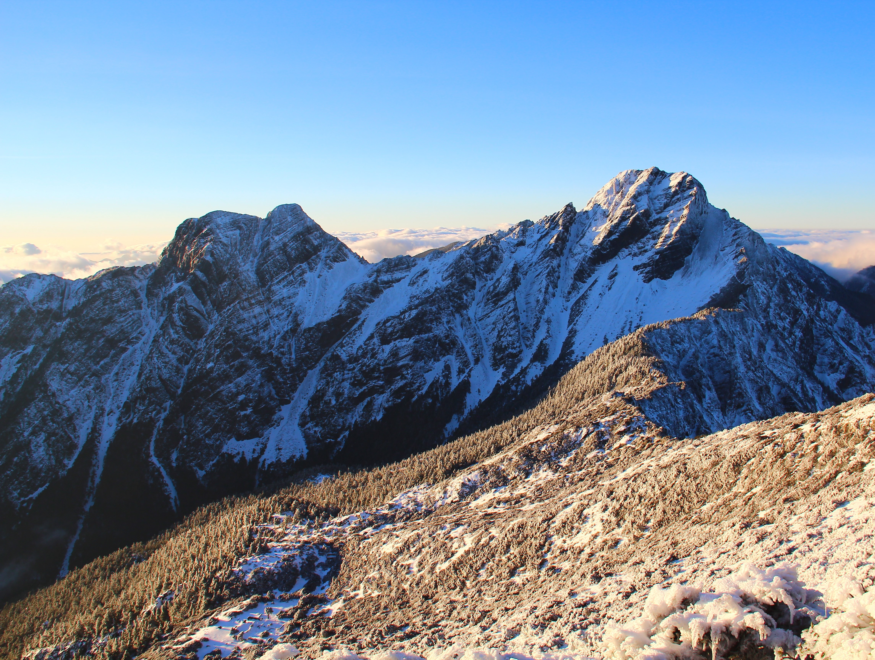
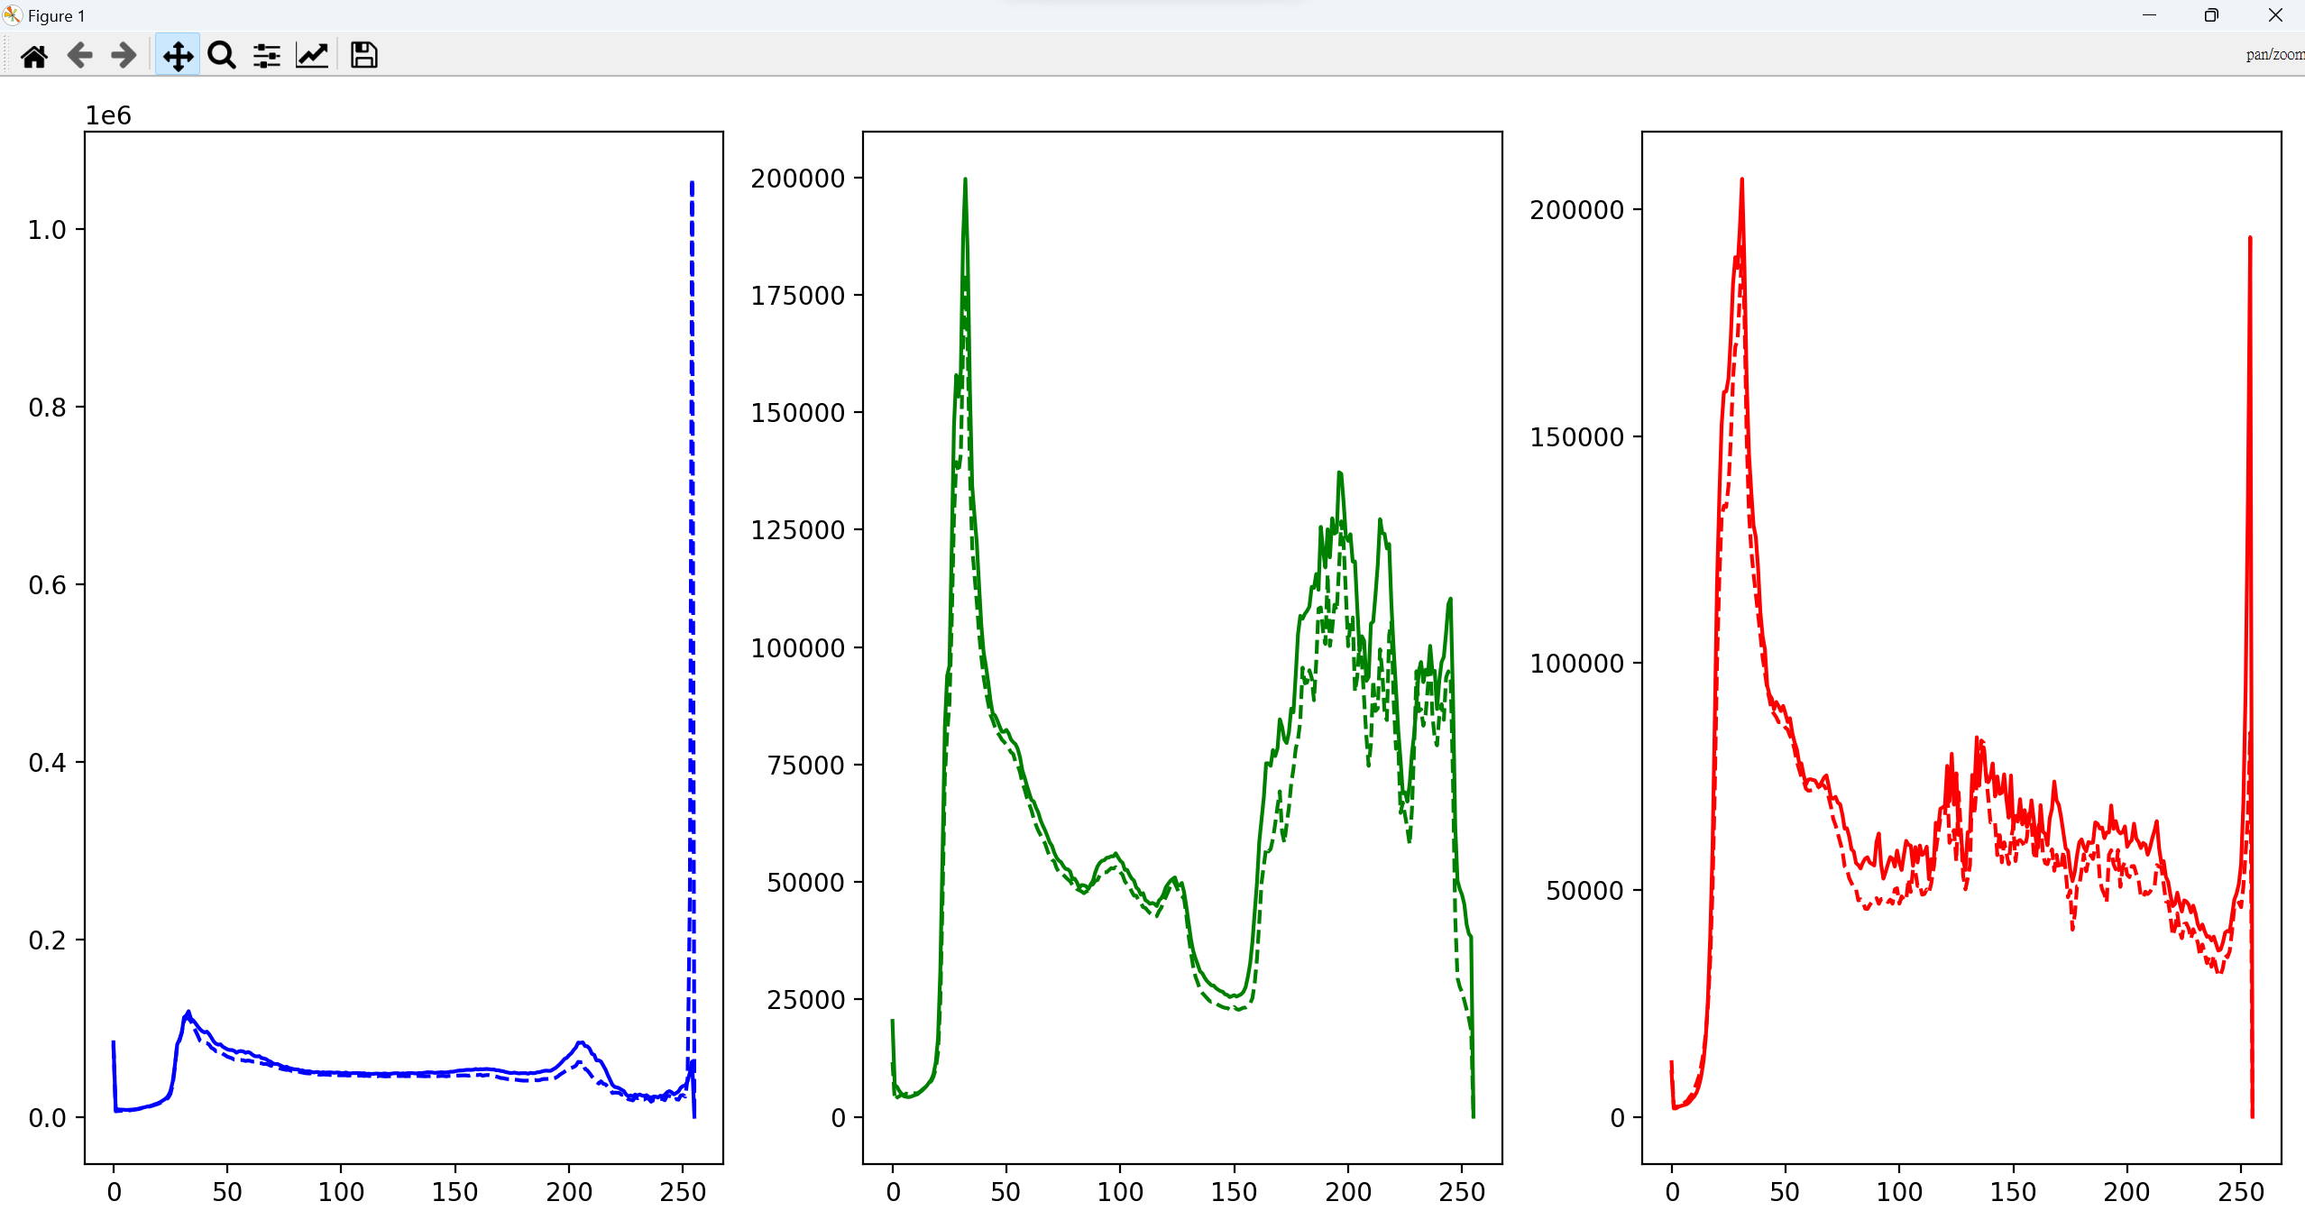
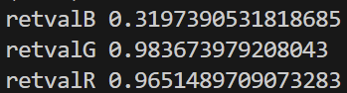
題目:histogram比較差異
圖(一)
圖(二)
原始圖片大小：5184 x 3456 像素
用相關性、卡方、直方圖相交用比較差異值越接近1像
圖(三) 相關性
圖(四) 卡方
圖(五) 直方圖交用

Slide 4
參考資料
https://zhuanlan.zhihu.com/p/432041950
https://cloud.tencent.com/developer/article/1731020
https://cloud.tencent.com/developer/article/1996085
https://ithelp.ithome.com.tw/articles/10269771?sc=iThelpR

